Slide 1
Rubyの
実装が
増えている
arton
RubyKaigi 2007

Slide 2
アジェンダ
処理系
ブリッジ
考察
まとめ

Slide 3
前提と結論
選択肢が増えることは善

Slide 4
疑問
なぜMatzRubyではないのか？
  ここではCで書かれた、1.9以降はYARV上で実行されるRubyのこと。
  本当のMatzRuby(MatzSandbox)は、別問題

Slide 5
処理系

Slide 6
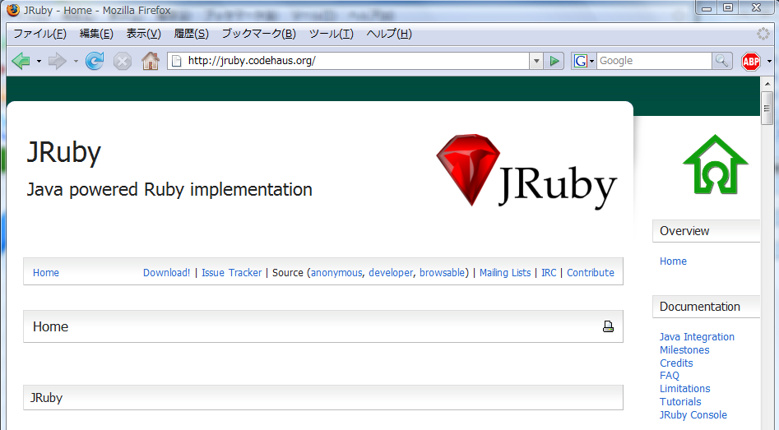
Java Virtual Machine
JRuby
http://jruby.codehaus.org/

Slide 7
developers
Charles Nutter
Thomas E Enebo
Ola Bini
Nick Sieger
et al

Slide 8
インストールと使い方
もう普通に使えるよ
っていうか、午前のセッション
http://dist.codehaus.org/jruby/

Slide 9
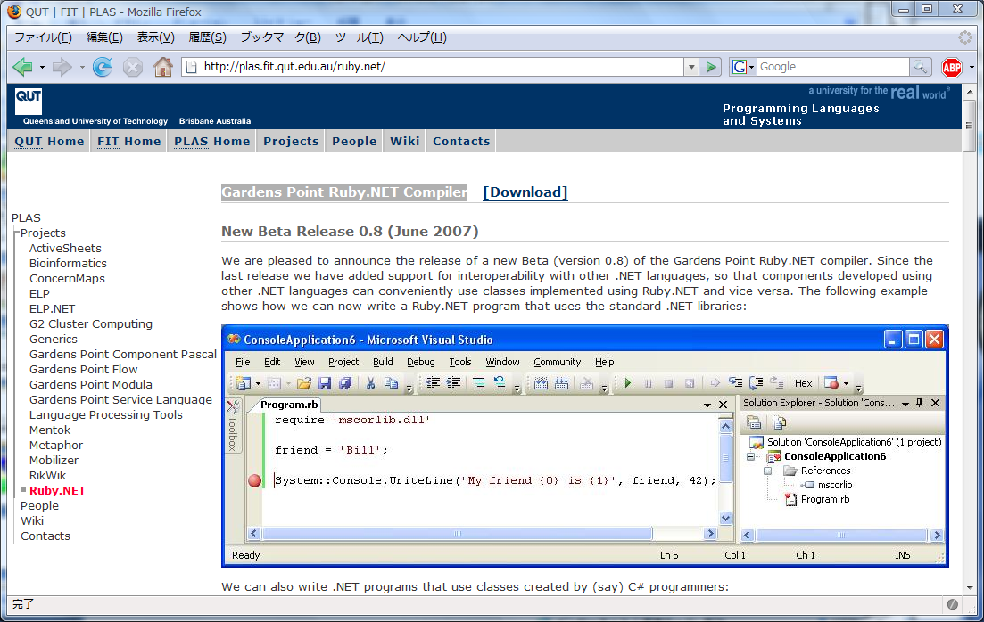
Common Language Runtime
Gardens Point
Ruby.NET Compiler
http://plas.fit.qut.edu.au/ruby.net/

Slide 10
developers
Professor John Gough
Dr Wayne Kelly
et al

Slide 11
インストールと使い方
Visual Studio 2005と
Visual Studio 2005 SDKを入れたほうがベター （Interopが容易）
http://plas.fit.qut.edu.au/ruby.net/Download.aspx
からWindows Installerのリンク経由でmsiをダウンロードして、実行

Slide 12
GACマジック
C:\WINDOWS\assembly\gac_msil\qut.rubyruntime\0.8.0.0__834595ca8023c318\QUT.RubyRuntime.dll
他の言語から利用する場合には、QUT.RubyRuntime.dllを参照設定する

Slide 13
Common Language Runtime
IronRuby
http://www.codeplex.com/?

Slide 14
IronRuby
Ruby.NETの字句解析器と構文解析器を利用
（ただし、生成される構文木はDLRを利用するので、まったく異なる実装となる）
7月のOSCONでリリース予定 ライセンスはMs-PL

Slide 15
developers
John Lam
et Microsoft DLR Team
http://www.iunknown.com/
http://www.codeplex.com/

Slide 16
ブリッジ

Slide 17
関係ないので省略

Slide 18
論点

Slide 19
このあたり？
速度
スレッド
言語仕様がない
ぎゃっ！（バグFixとは関係なく動作が変わる）

Slide 20
速度
Ruby 1.9.1
（YARV）
ko1

Slide 21
ぎゃっ！
（バグFixとは
関係なく
動作が変わる）
mput knu

Slide 22
言語仕様がない
処理系作る人には大問題
  でも
ビジネスプログラマーは、言語仕様を読まない。
（やさしい入門書を読む）

Slide 23
スレッド
マルチプロセスを統合して扱うフレームワーク（ライブラリ）の欠如について語っているのであれば、同意

Slide 24
スレッド
同時にランダムに実行されるスレッドを正しく扱える？
もし正しく扱えるのであれば、逆に必要ない（一部の特定分野を除く）んじゃない？
（言ってみてるだけ？）

Slide 25
参考 （IIS）
ユーザーモード
カーネルモード
HttpProtocolHandler
キャッシュ

Slide 26
シェアドナッシング
シングルスレッドアパートメント

Slide 27
多重IO
Multiplexer
Ruby 1.8

Slide 28
マルチVM＋緑スレッド
Multiplexer
Multiplexer
Process

Slide 29
補足(6/10)
セッション終了後、ko1さんから以下の指摘がある
  Ruby1.8のThreadはスレッドの切り替えにスタックのコピーが必要となるため、ネイティブスレッドの切り替えより時間がかかる
    後出し(arton)：消費されるCPU時間が平均的なIO待ち時間より短ければ意味はある（アプリケーションモデルに依存する世界に入ってくるので、選択の問題ではないか？）
  Ruby1.9のFiberは、VMスタックへのポインタの切り替えで済むため、Threadより軽量
  ただし、現在のFiberの実装ではIO待ちによる他のFiberへの切り替えは行えないため、Threadの代替とはならないことは認識している
    Ruby1.9のThreadが、良いとこどりを目指しているという点については納得（arton）。
したがって前頁の図は必ずしも理想的とは言えない→実行時モデルからパターンを抽出して、言語でサポートしたほうが良いものと、アプリケーションで考えるべきものとの切り分け、及び実装の現実性から総合的に判断しなければならない。

Slide 30
考察

Slide 31
なぜ MatzRubyじゃないの？
Silverlight (IronRuby)
  Pseud Flash on CLR
  理由は簡単(MatzRubyは動かない)
  まだどこにもないけど
  （……DLR）

Slide 32

なぜ MatzRubyじゃないの？

Slide 33
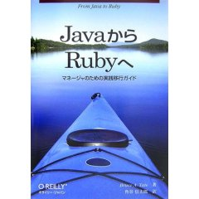
Stranger Than …
Rubyのビジネス価値

Slide 34
ブルーカヤック曰く
多言語統合
JVMが動けばどこでも実行
J2EEなどを利用可能

Slide 35
多言語統合？
C API
DL
Win32OLE（ASR)
ブリッジ（Rjb、RubyClr…）
Ruby＋固い言語＋？

Slide 36
どこでも実行？
MatzRubyはポータブル
POSIX
  Linux、Windows、
  Solaris、BSD、HPUX、
  DJGPP（DOS Extender）
  などにポートされている

Slide 37
明らかな利点
C拡張ライブラリ
  VS
Java/C#(VB)のクラス
  開発の手引き、API、規約
  やさしい入門書

Slide 38
VM既定クラスライブラリ
GUI
  Swing、Windows Forms
RDBMS Interface
  JDBC（JPA?)、ADO.NET
Native Interface
  NIO、P/Invoke

Slide 39
言語重要
ビジネスで利用される言語は、ビジネス言語（ふいんき）を用いて説明できなければならない
例）速度、再利用、スレッド、callcc

Slide 40
まとめ
MatzRuby
プログラマに優しいRuby
プログラマを信用するRuby

Slide 42
おまけの預言
これから、
インデント4桁、
ハードタブ（\x09）
空白（\x20）混在のソースが増える！
（Juggernautがそうだったなぁ）

